Slide 1


TEKNOLOGI WEB 2.0
PERTEMUAN 1
Kontrak Perkuliahan dan Pendahuluan Teknologi WEB
Nova Agustina, M.Kom.
Tools :

Slide 2
KONTRAK KULIAH
UTS 30%
UAS 30%
PRESENSI 15%
TUGAS
25%

Slide 3
AGENDA
Mahasiswa menyetujui kontrak kuliah
Mahasiswa memahami WEB Programming
Mahasiswa memahami konsep OOP pada WEB

Slide 4
TOPIK
01
04
Kontrak Kuliah
Review Web Programming
02
05
Pengenalan OOP pada WEB
Pendahuluan Teknologi Web
03
06
OOP vs Prosedural
Pengenalan Web Framework

Slide 5
REVIEW
WEB
World Wide Web atau WWW atau juga dikenal dengan WEB adalah salah satu layanan yang didapat oleh pemakai komputer yang terhubung ke internet. Web ini menyediakan informasi bagi pemakai computer yang terhubung ke internet.

Slide 6
TEKNOLOGI WEB
Teknologi web adalah teknologi yang berhubungan dengan antarmuka untuk menjembatani server web dan klien mereka.

Slide 7
PERKEMBANGAN TEKNOLOGI WEB
Web 1.0
Web 2.0
Web 3.0

Slide 8








MACAM – MACAM TEKNOLOGI WEB

Slide 9
OOP vs Prosedural
PROSEDURAL | OOP
Pemrograman Prosedural adalah dilakukan dengan memberikan serangkaian perintah yang berurutan. | Pemrograman berdasarkan konsep "objek", yang dapat berisi data, dalam bentuk field atau dikenal juga sebagai atribut; serta kode, dalam bentuk fungsi/prosedur atau dikenal juga sebagai method.
Data bebas bergerak di sekitar sistem dari satu fungsi yang lain | Data private dan tidak dapat diakses oleh fungsi luar
Data bersifat pasif | Data bersifat aktif

Slide 10
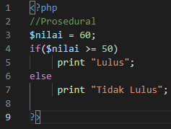
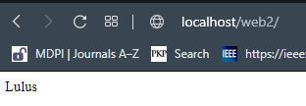
SAMPLE PROSEDURAL PADA PHP
OUTPUT :

Slide 11
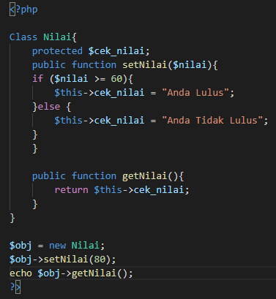

SAMPLE OOP PADA PHP
OUTPUT :

Slide 12
FRAMEWORK PHP
Framework PHP adalah cara yang bagus untuk developer dari semua tingkat keterampilan untuk mengurangi kebutuhan pengulangan kode, mempercepat proses pengembangan, dan memastikan penggunaan kode yang tepat saat membuat aplikasi web.

Slide 13
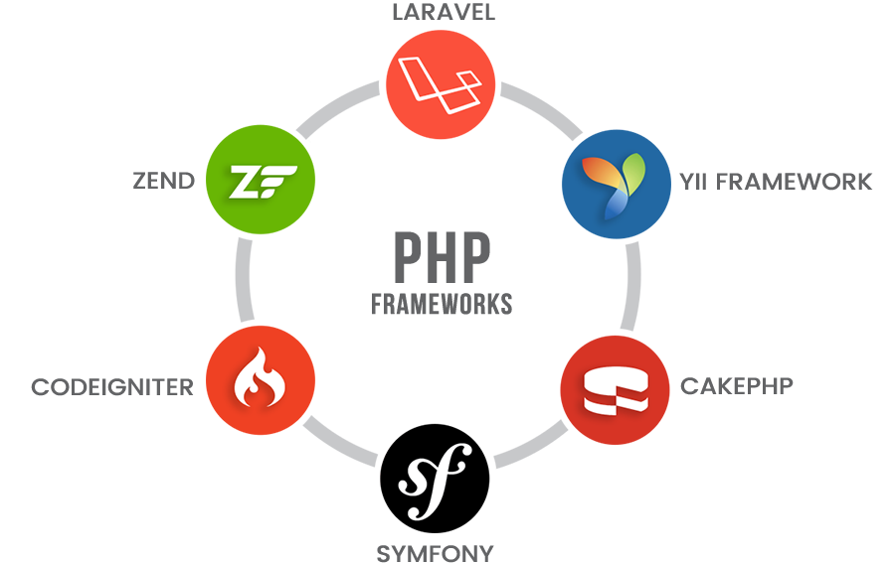
MACAM MACAM FRAMEWORK PHP

Slide 14
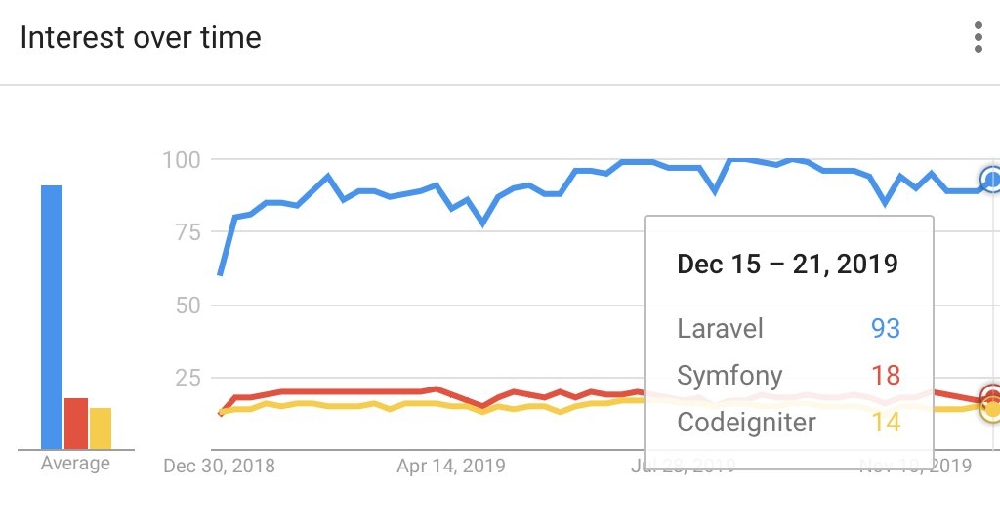

PHP FRAMEWORK EVALUATION

Slide 15
TUGAS
Kerjakan Latihan pada slide 9 dan 10. Jelaskan fungsi dari setiap baris source code. Kumpulkan dalam bentuk Screenshot program dan hasil di Elearning Kampus. Kumpulkan dalam bentuk pdf!

Slide 16


TOOLS PENDUKUNG

Slide 17


